Slide 1
Жидкое состояние вещества
Презентацию подготовила ученица 10 А класса
Щадрина Ирина

Slide 2
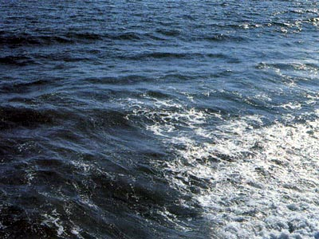
Сегодня мы с вами должны вспомнить, чем отличаются жидкости от газов, и узнать, почему вода бывает «жесткой».

Slide 3
Особенности
Жидкостей
1
Вода в природе
2
План изучения новой темы
Физические
Свойства
Воды
3
Жесткость воды
4

Slide 4

Особенности жидкого состояния вещества.
1.Молекулы находятся непосредственно друг возле
друга, поэтому жидкости – малосжимаемы, в
отличие от газов;
2. Текучи,т.е. не имеют формы , а принимают форму сосуда, в котором находятся;
3.В состоянии невесомости принимают форму шара
или круглой капли.

Slide 5
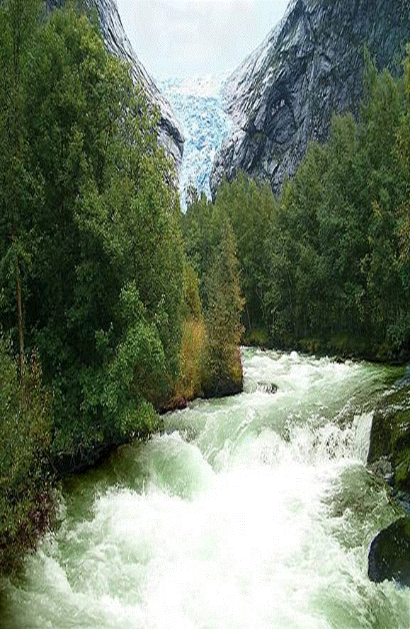
Вода в природе.
Важнейшим жидким веществом является вода, которая покрывает 2/3 поверхности Земли. 97,2 % общего запаса приходится на воды Мирового океана. Запас пресной воды на Земле всего 2,8%,но из них пригодна к использованию лишь 0,3% водных ресурсов. Животные, растения и человек на 70-80 % состоят из воды, потеря 15-20 % массы тела в результате обезвоживания приводит к гибели организма. Благодаря круговороту воды в природе её запасы практически неисчерпаемы. Круговорот воды состоит из 2 процессов: испарения и конденсации.

Slide 6
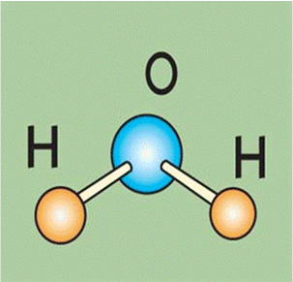
Чем уникальна вода?
Физические свойства воды обусловлены строением её молекул, а также межмолекулярными связями.
Молекулы воды имеют угловую форму, величина угла НОН равна 104 ⁰. Это приводит к появлению в молекуле 2 полюсов. Электронная плотность смещается к атому кислорода. Полярность молекулы воды делает её универсальным растворителем.

Slide 7
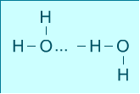
Вода имеет аномально высокую температуру плавления и кипения.
Сравните молекулярные массы воды и других гидридов элементов
6 А группы с их температурами кипения.
Н2О – М(Н2О) = 18 г/ моль
+100 ⁰ Жидкость !
Н2S- M(H2S) = 34 г/ моль
-50 ⁰ Газ
Н2Se- M (H2Se)= 81г/ моль
- 42⁰ Газ
Н2Те- М(Н2Те) = 130 г/ моль
0 ⁰ Газ
Вывод: В группах с увеличением молекулярной массы соединений увеличиваются температуры кипения и плавления веществ.
Причина аномально высокой температуры кипения воды наличие межмолекулярных водородных связей.

Slide 8
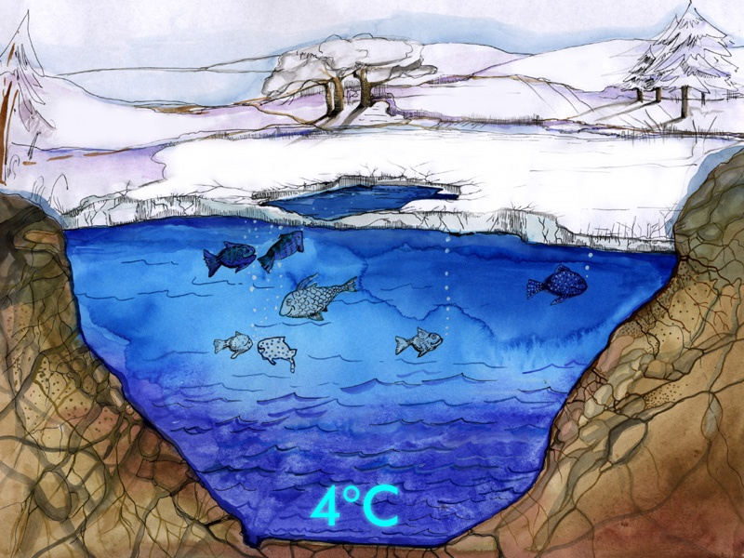
Ещё одна аномалия воды:
Лёд благодаря водо-
родным связям имеет ячеистое строение и поэтому легче воды. Плотность его 0,92 г/ см³.

Slide 9
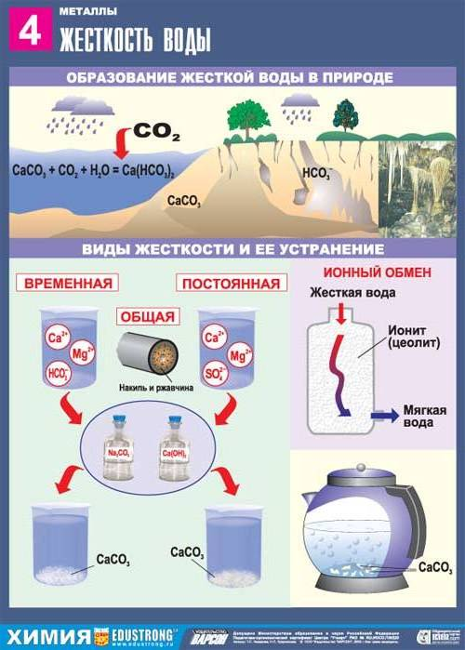
Бывает ли вода «жесткой»?
Природная вода, содержащая в растворе большое количество солей кальция и магния называется жесткой водой.
Жесткость природных вод может меняться в зависимости от года: она понижается зимой, а летом –повышается.
Содержание солей кальция и магния в воде зависит и от состава почвы в водоносных слоях.

Slide 10

Виды жесткости.
Общая жесткость состоит из временной и постоянной жесткости.
Временная( устранимая)- карбонатная жесткость.
Постоянная жесткость не устраняется даже длительным кипячением.

Slide 11
ВИДЫ ЖЕСТКОСТИ.
КАРБОНАТНАЯ жесткость зависит от
содержания в воде гидрокарбонатов кальция и магния Са(НСО₃)₂, Mg(HCO₃)₂.
Некарбонатная жесткость вызвана присутствием в воде других солей, например сульфатов кальция и магния
СаSO₄, MgSO₄
Кислые соли- продукт неполного замещения атомов водорода в кислоте.

Slide 12
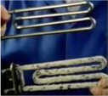
Что такое «жесткая» вода?
Жесткая вода- это накипь на деталях бытовой техники , стенках котлов и радиаторов.
В жесткой воде плохо
разваривается мясо.
В жесткой воде не мылится мыло.

Slide 13
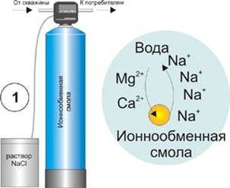
Устранение жесткости.
Кипячение переводит растворимые гидрокарбо -наты в нерастворимые карбонаты.
Са(НСО₃₎₂ =СаСО₃+Н₂О+СО₂
Метод осаждения и ионного обмена переводит ионы Са²⁺
и Мg²⁺ в нерастворимые соединения.
не.

Slide 14
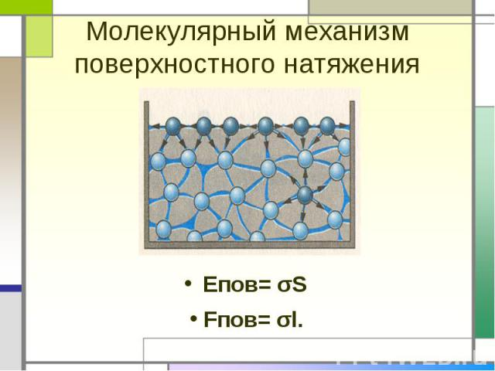

Slide 15
